Slide 1


国家中小学课程资源
自由落体运动（第一课时）
年 级：高一 | 学 | 科：物理（人教版）
主讲人：李宇炜 | 学 | 校：北京师范大学附属实验中学

Slide 2
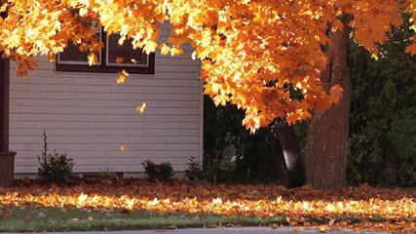
生活中的物体下落现象

Slide 3
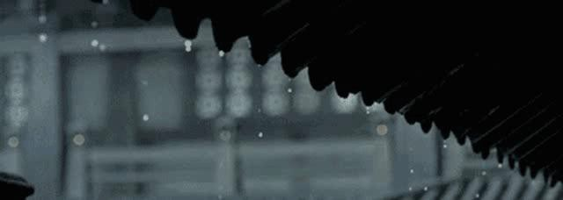
生活中的物体下落现象

Slide 4
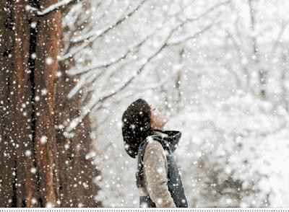
生活中的物体下落现象

Slide 5
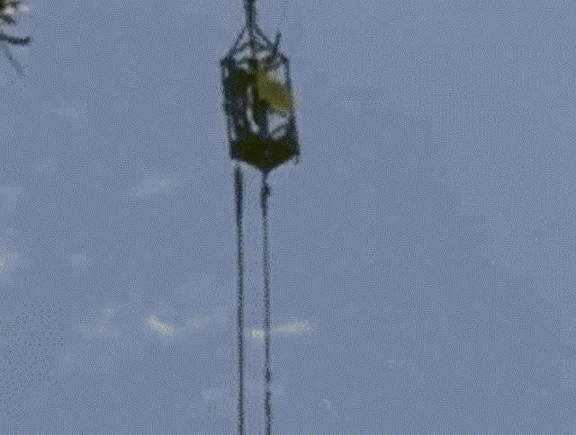
生活中的物体下落现象

Slide 7
自由落体运动（第一课时）
年 级：高一 | 学 | 科：物理（人教版）
主讲人：李宇炜 | 学 | 校：北京师范大学附属实验中学

Slide 8
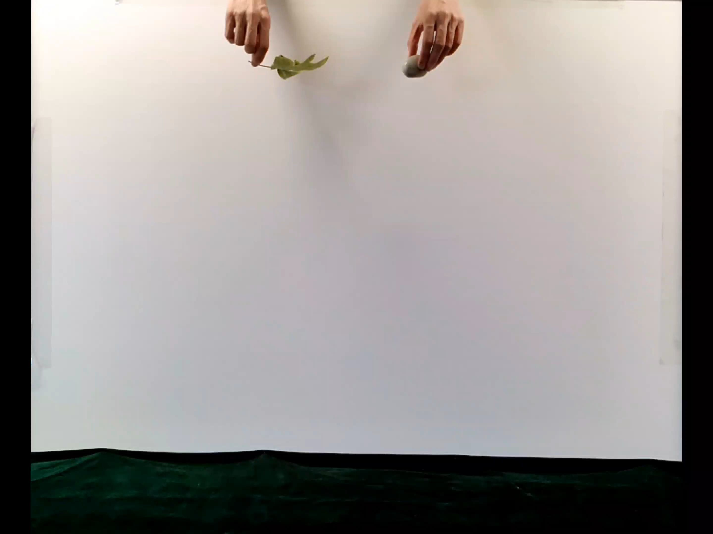
做一做：观察树叶和石头同时下落

Slide 9
做一做：观察树叶和石头同时下落

Slide 10
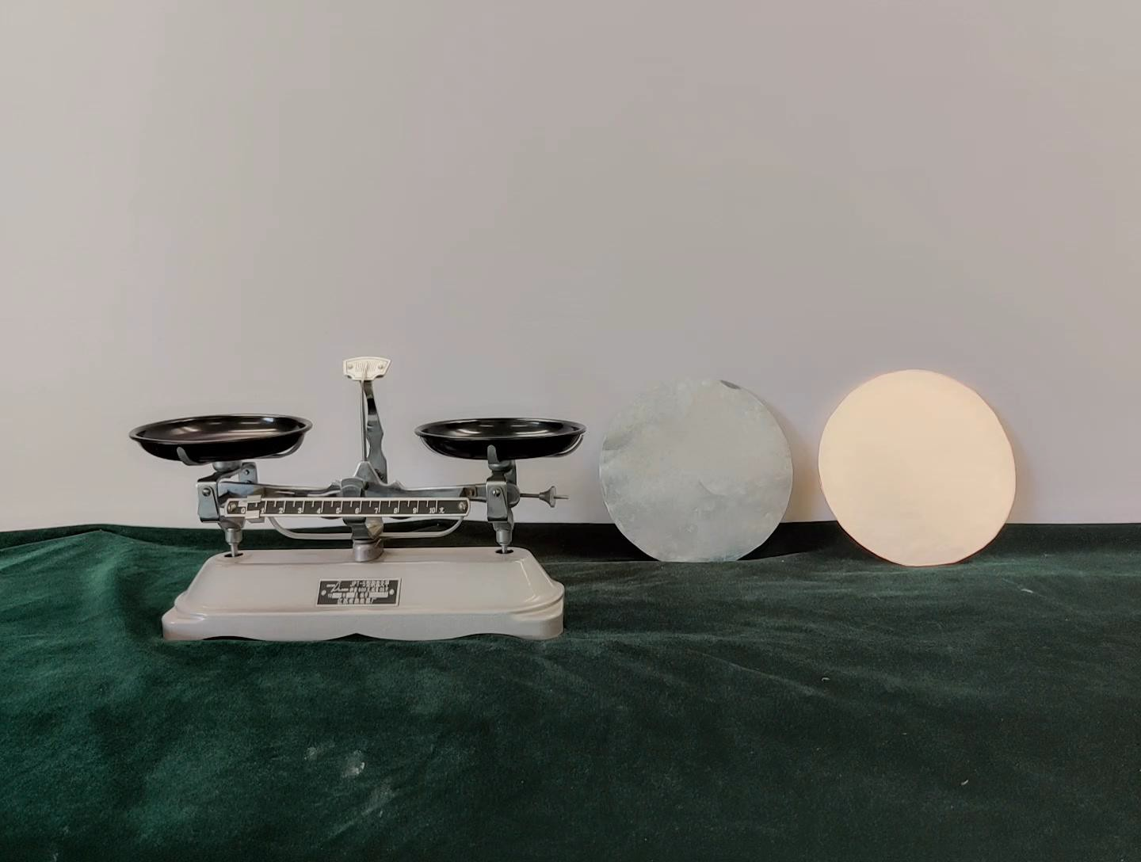
做一做：观察金属片和纸片同时下落

Slide 11
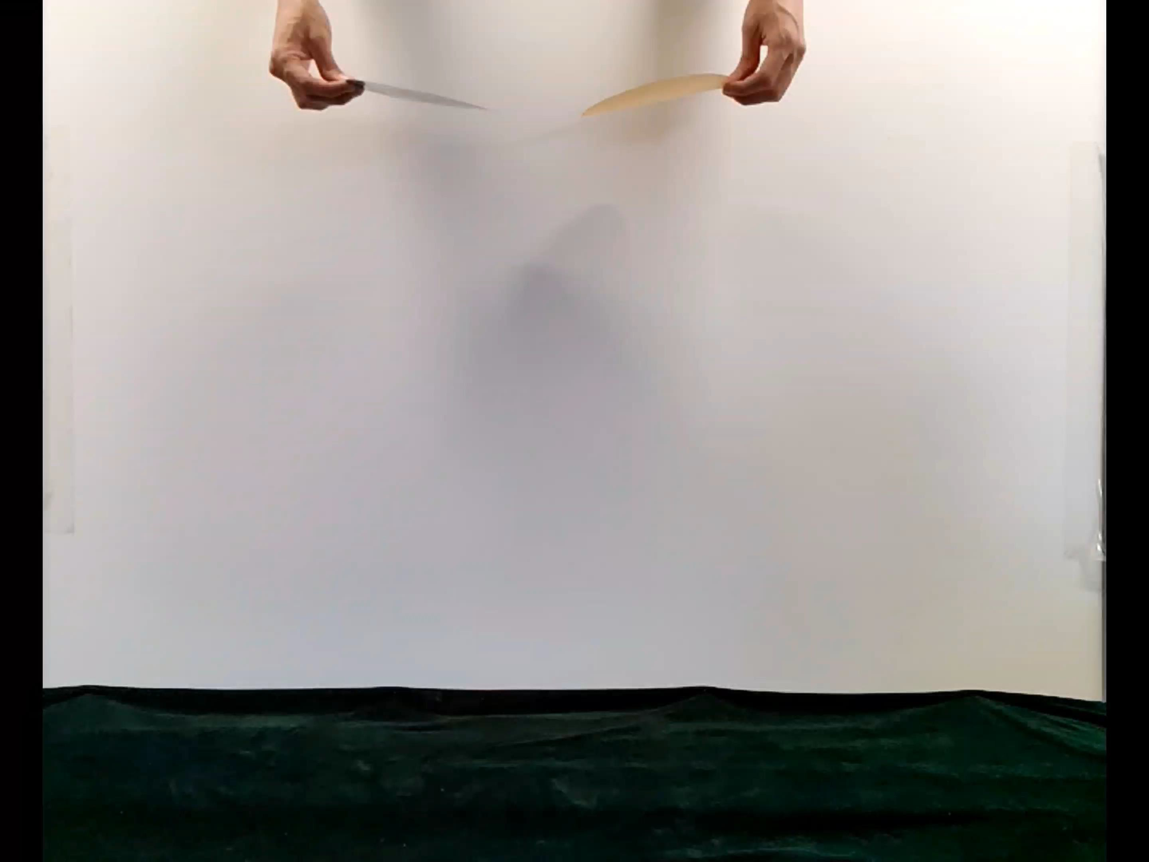
做一做：观察金属片和纸片同时下落

Slide 12
做一做：观察金属片和纸片同时下落

Slide 13

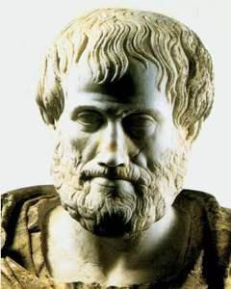
重的物体比轻的 物体下落得快！
亚里士多德
（公元前384年-公元前322年）

Slide 14
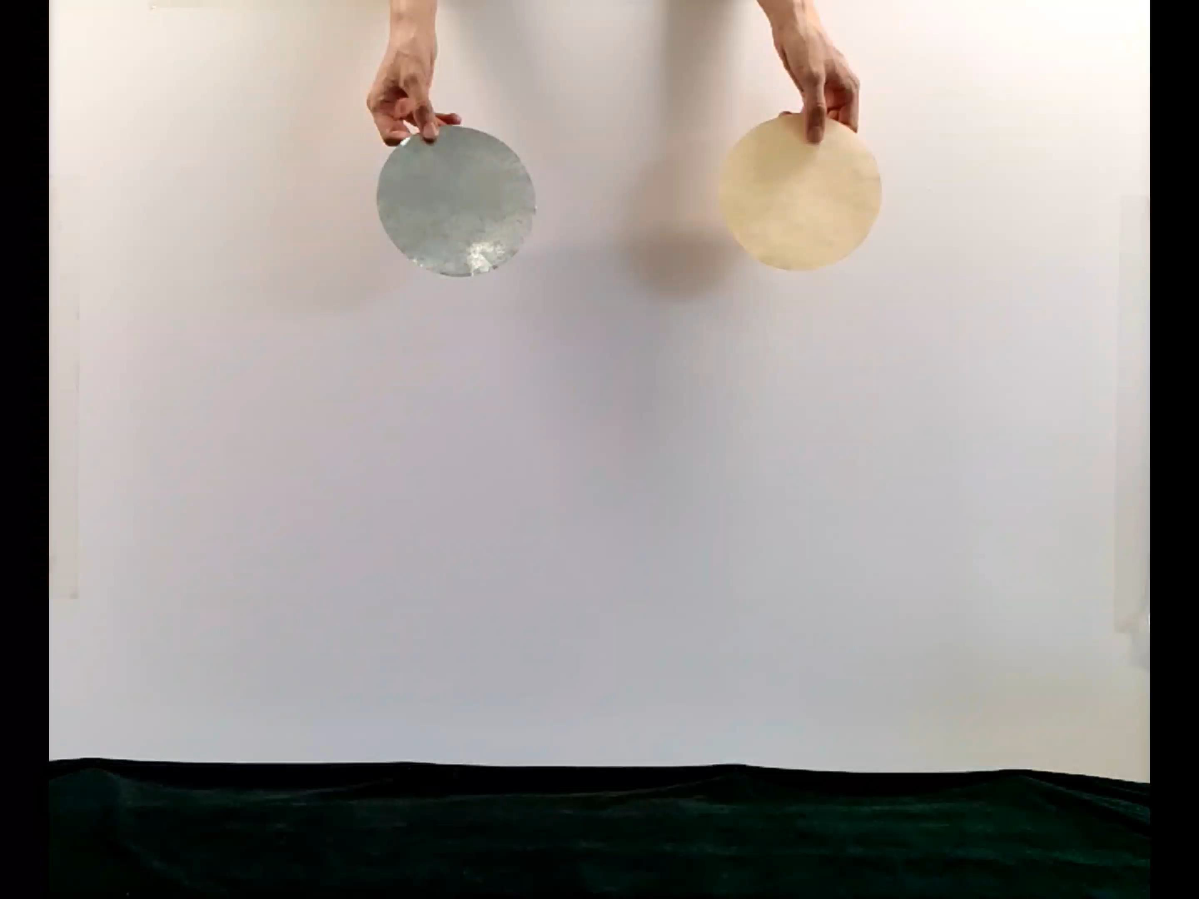
做一做：观察金属片和纸团同时下落

Slide 15
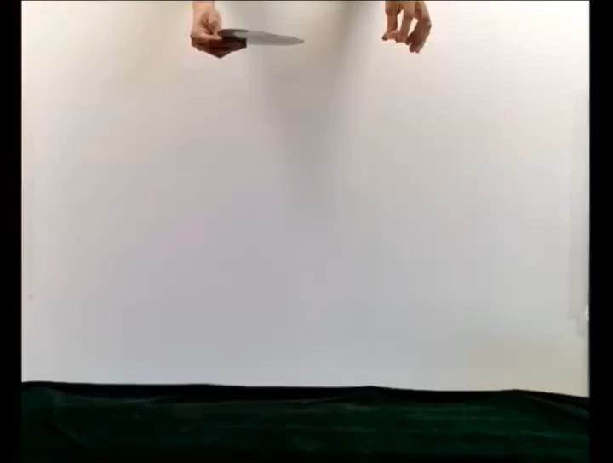
做一做：观察金属片和纸团同时下落

Slide 16
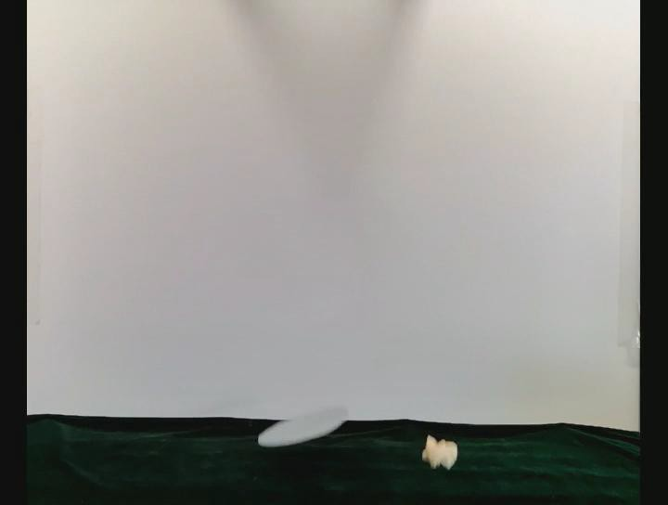
做一做：观察金属片和纸团同时下落

Slide 17
想一想
通过上面的实验，你能得出什么结论？
——重的物体不一定下落得快！

Slide 18
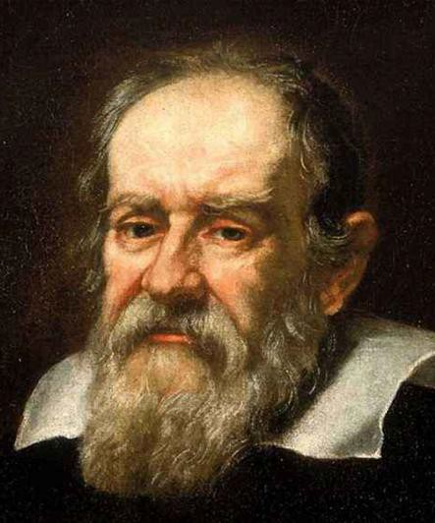
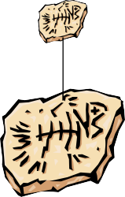


逻辑推理
伽利略
（1564年-1642年）

Slide 19


逻辑推理
伽利略
（1564年-1642年）
结论：重的物体与轻的物体应该 下落得同样快

Slide 20
是什么因素对物体下落的快慢产生影响？
想一想

Slide 21
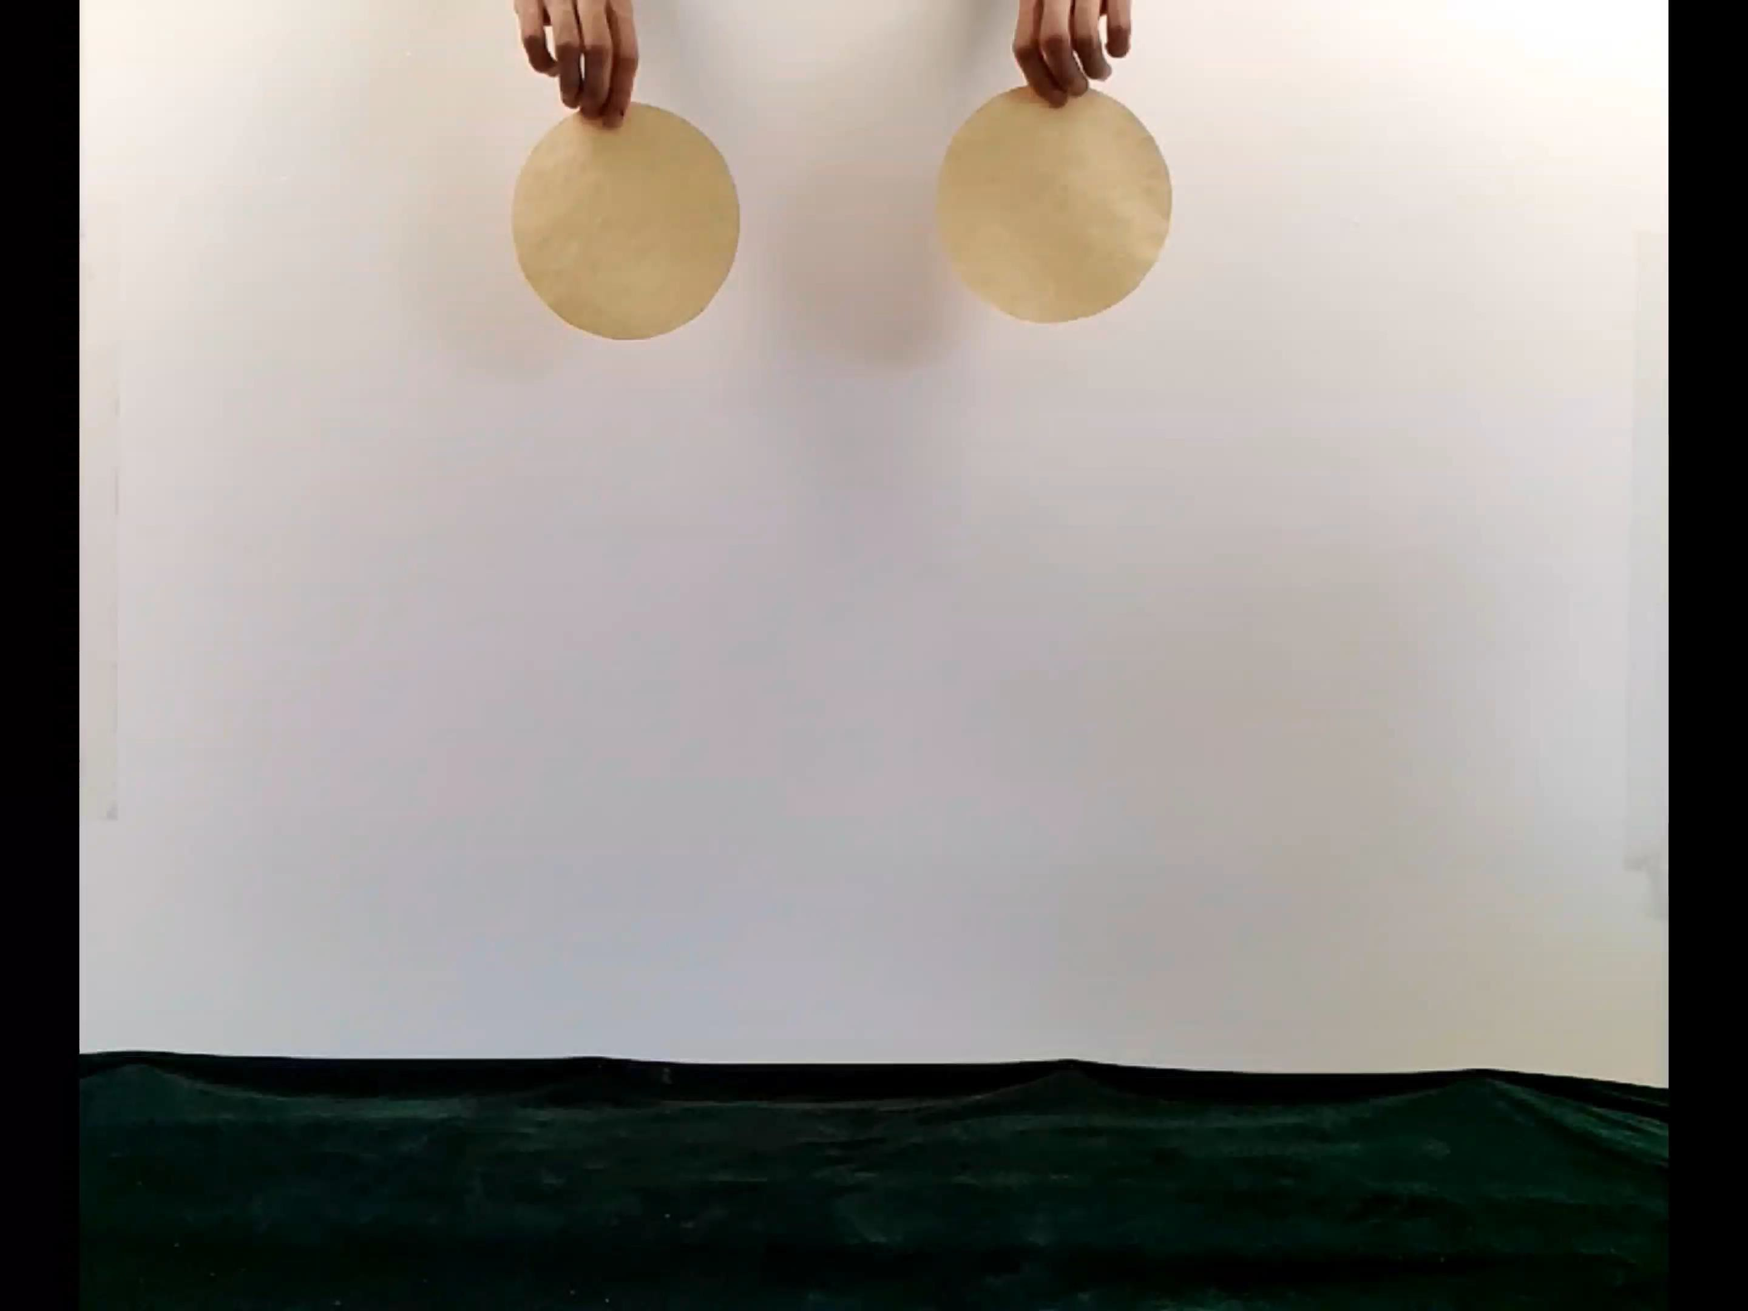
做一做：观察纸团和纸片同时下落

Slide 22
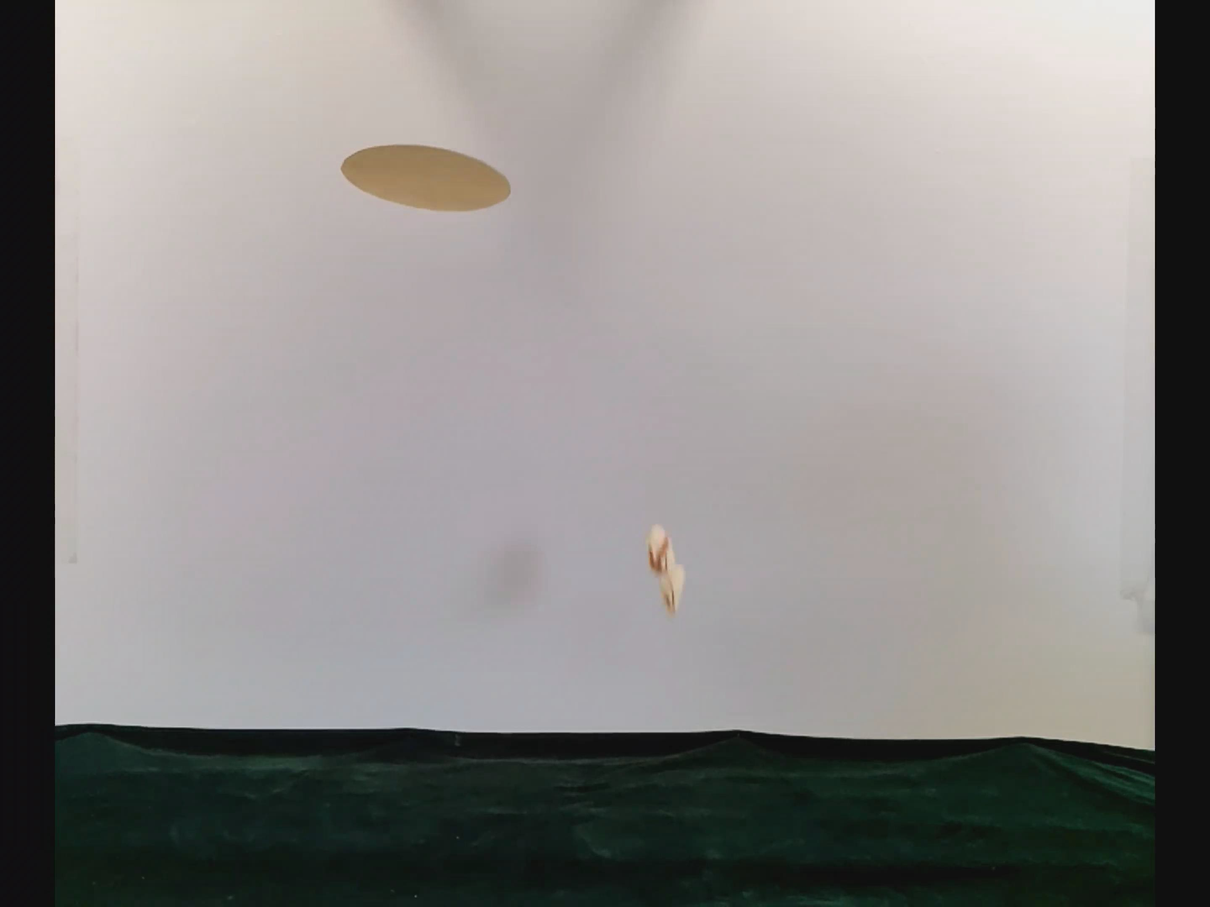
想一想

Slide 23
如果没有空气阻力的影响，轻重不 同的物体下落的快慢会是什么情况呢？
想一想

Slide 24
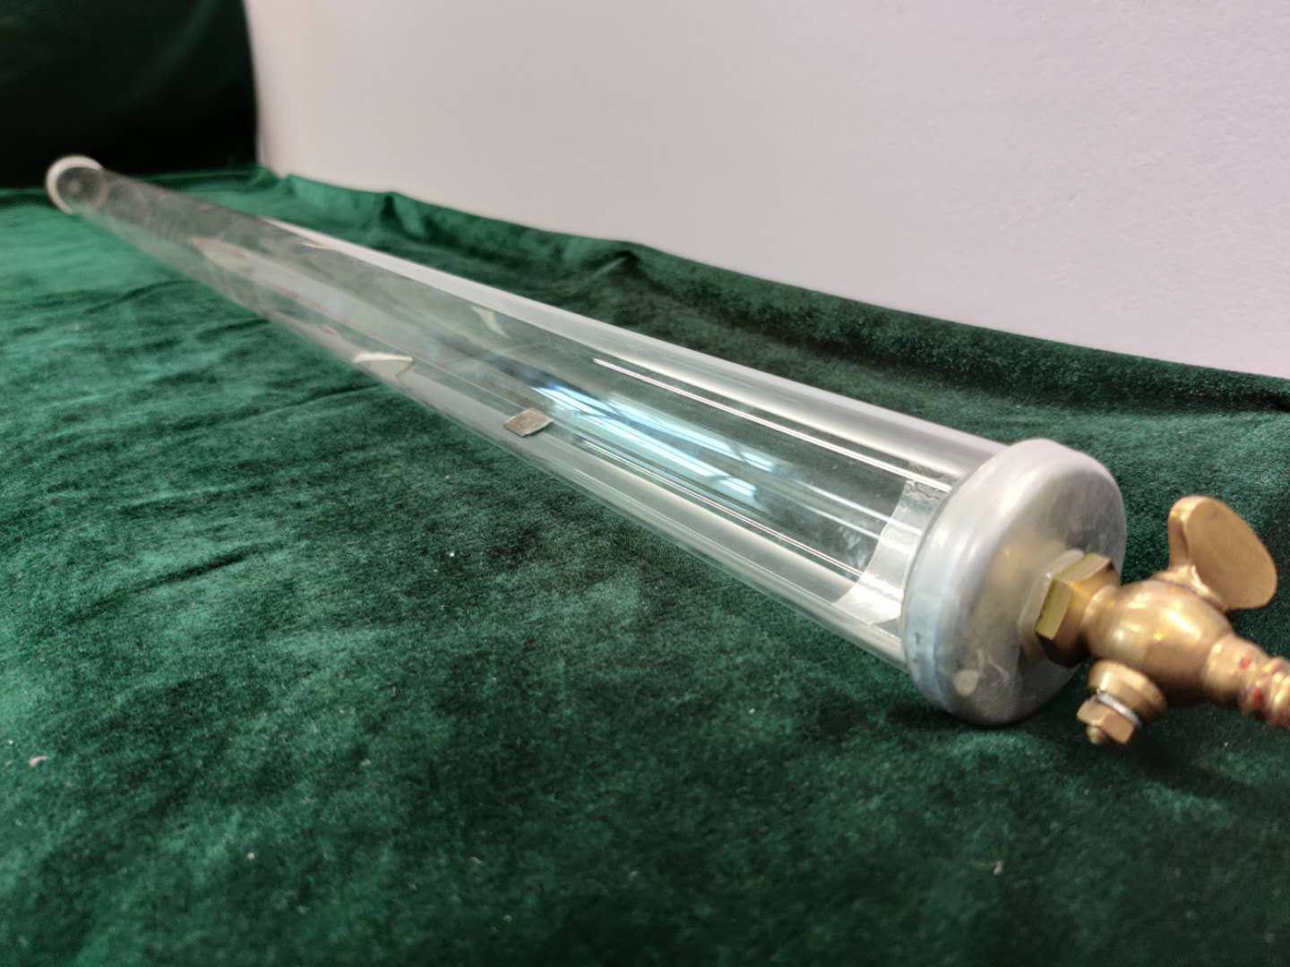
做一做：观察轻重不同物体的下落快慢

Slide 25
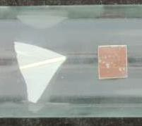
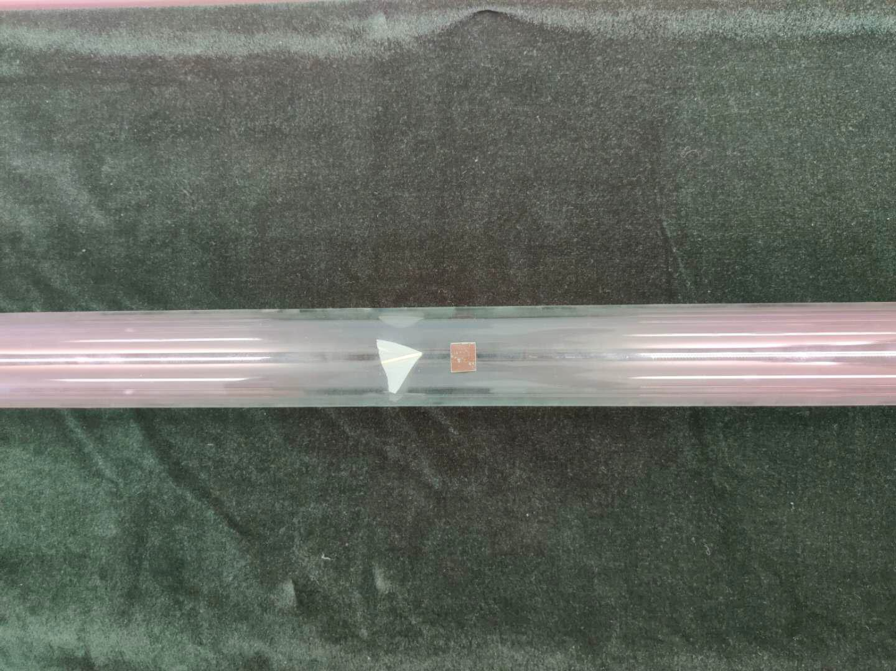
做一做：观察轻重不同物体的下落快慢

Slide 26
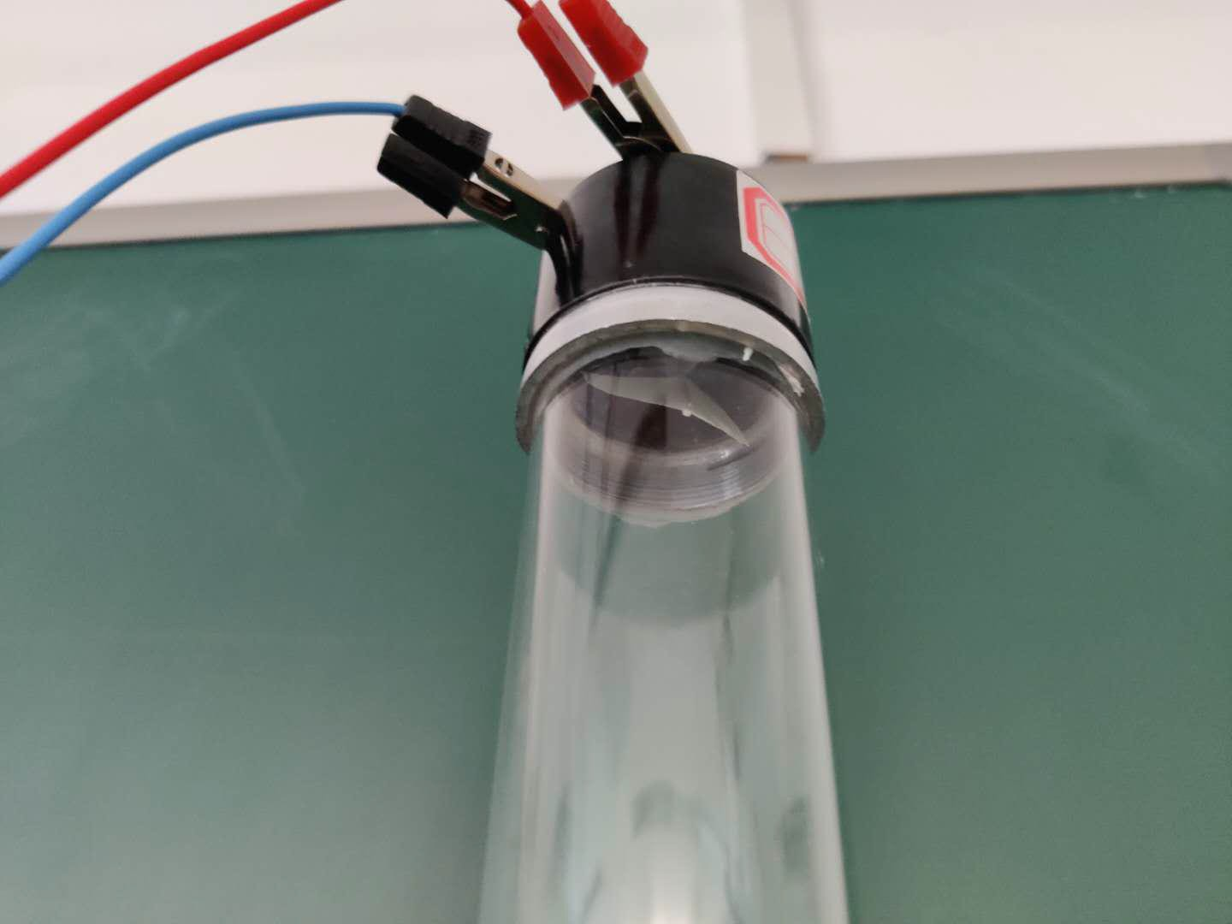
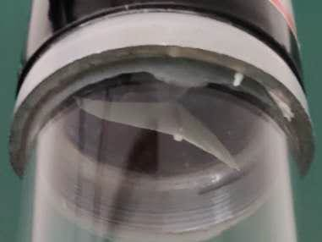
做一做：观察轻重不同物体的下落快慢

Slide 27
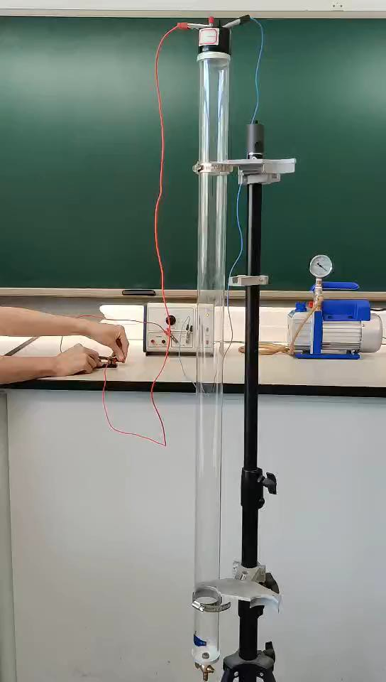
做一做：观察轻重不同物体的下落快慢
抽气前

Slide 28
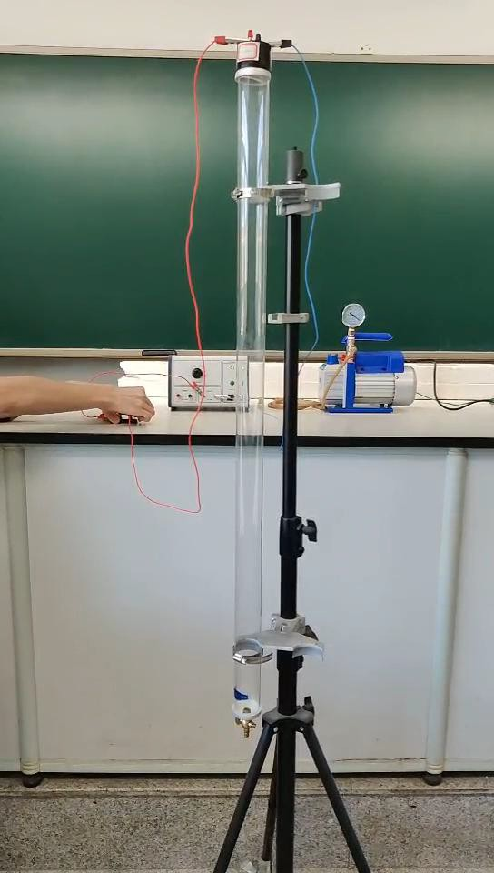
做一做：观察轻重不同物体的下落快慢
抽气前

Slide 29
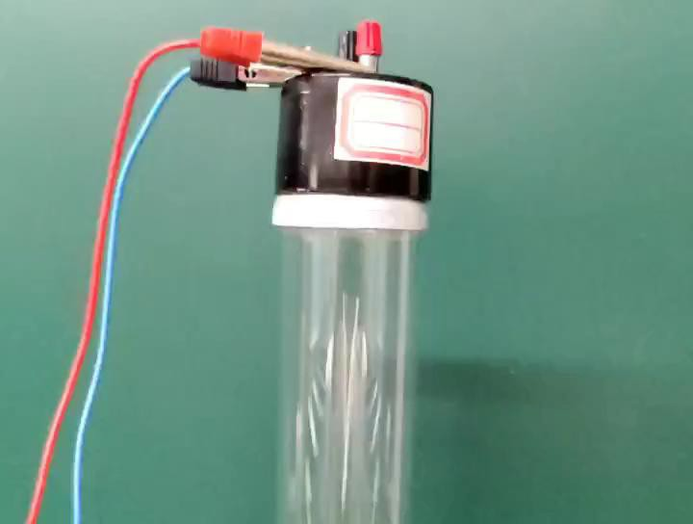
做一做：观察轻重不同物体的下落快慢
抽
气前

Slide 30
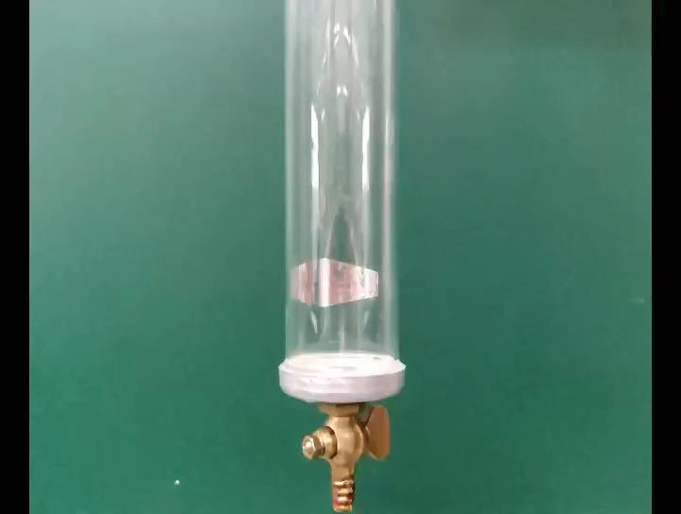
做一做：观察轻重不同物体的下落快慢
抽
气前

Slide 31
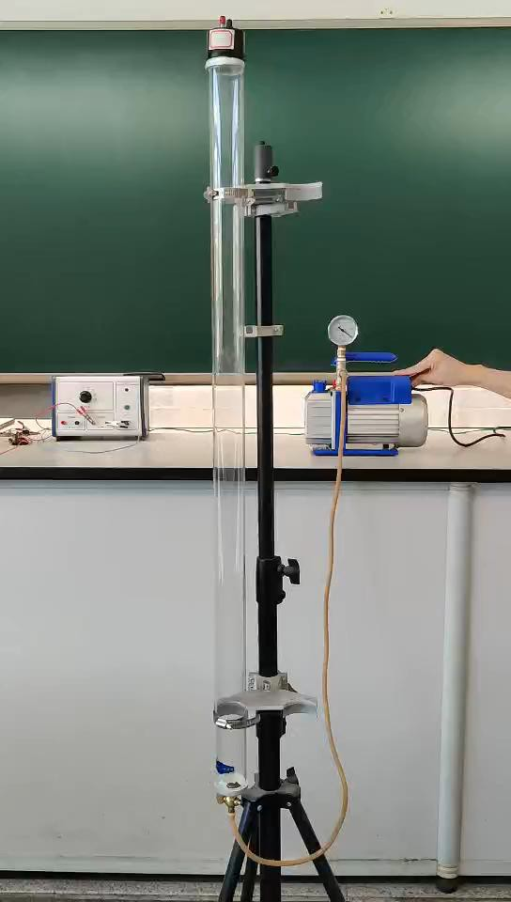
做一做：观察轻重不同物体的下落快慢
抽气中

Slide 32
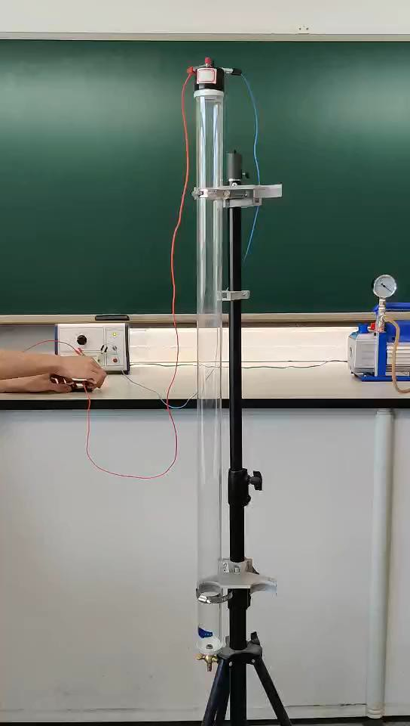
做一做：观察轻重不同物体的下落快慢
抽气后

Slide 33
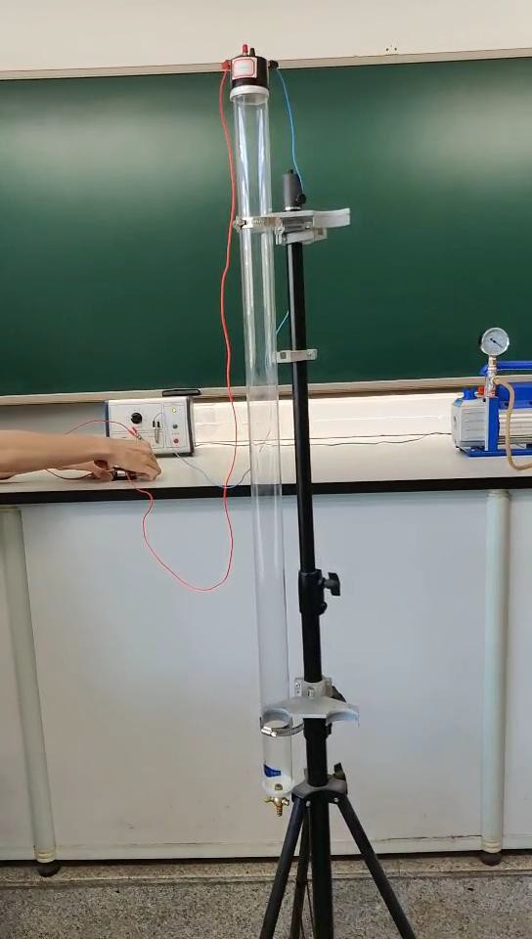
做一做：观察轻重不同物体的下落快慢
抽气后

Slide 34
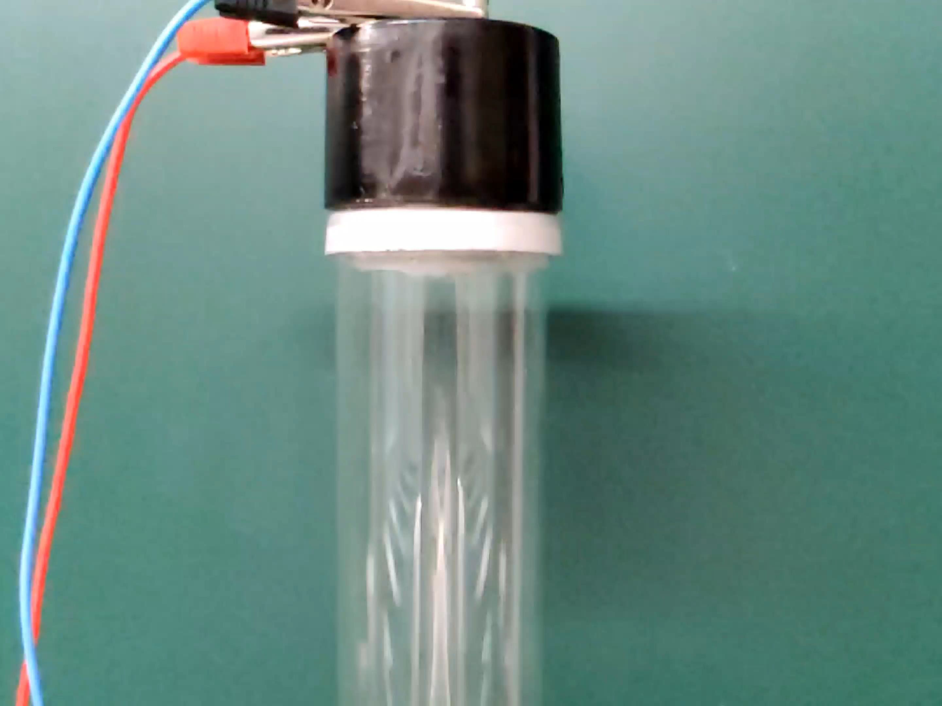
做一做：观察轻重不同物体的下落快慢
抽
气后

Slide 35
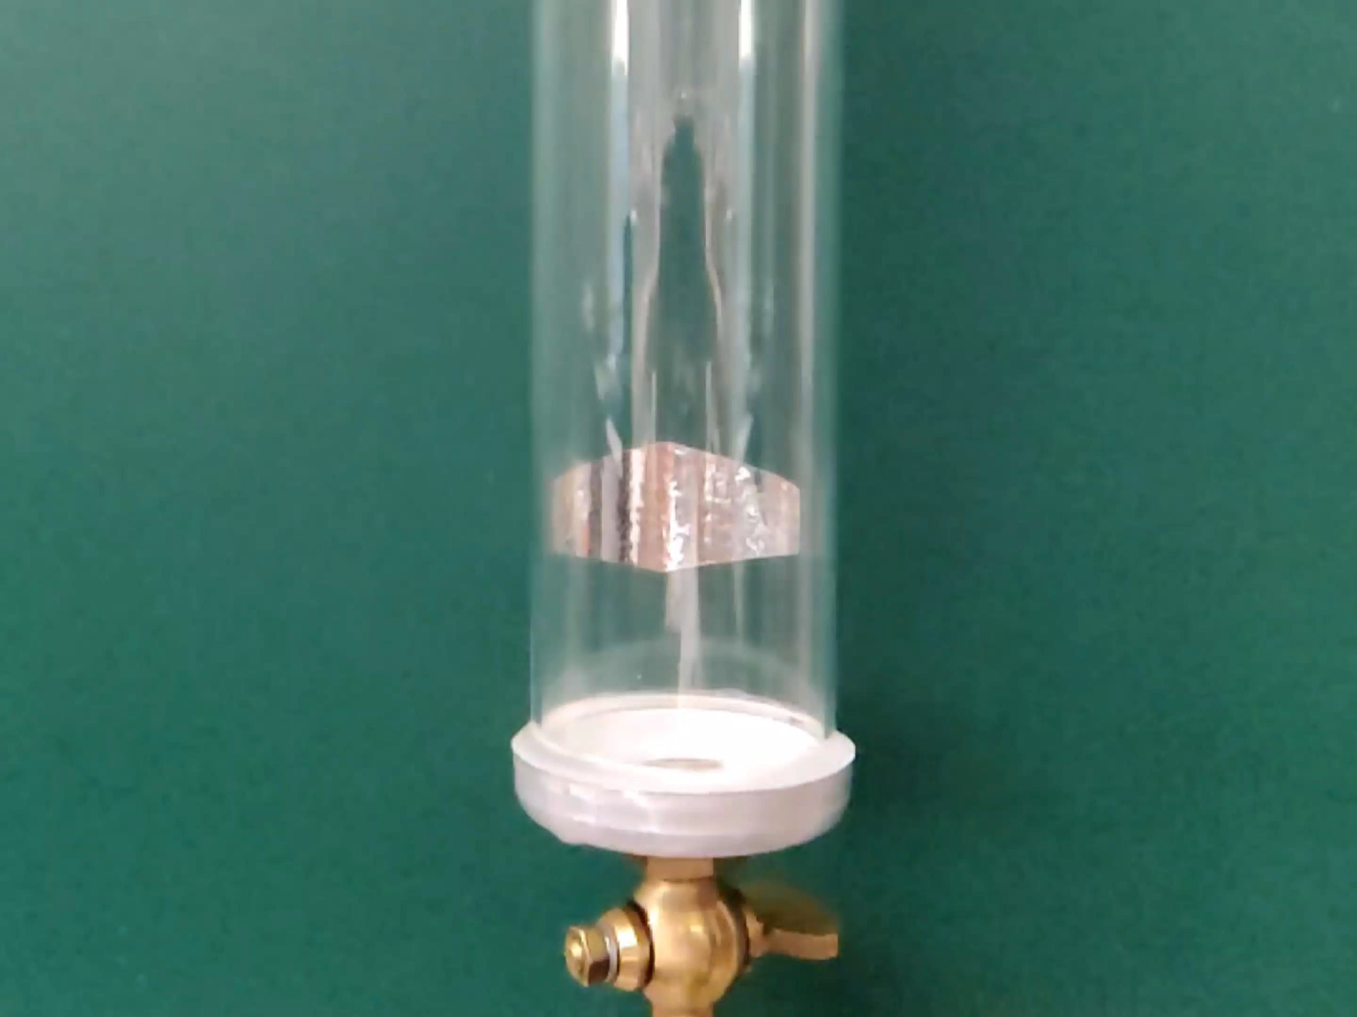
做一做：观察轻重不同物体的下落快慢
抽
气后

Slide 36
想一想
如果没有空气阻力的影响，轻重不 同的物体下落的快慢会是什么情况呢？
——如果没有空气阻力的影响，所有 物体下落的快慢是相同的。

Slide 37
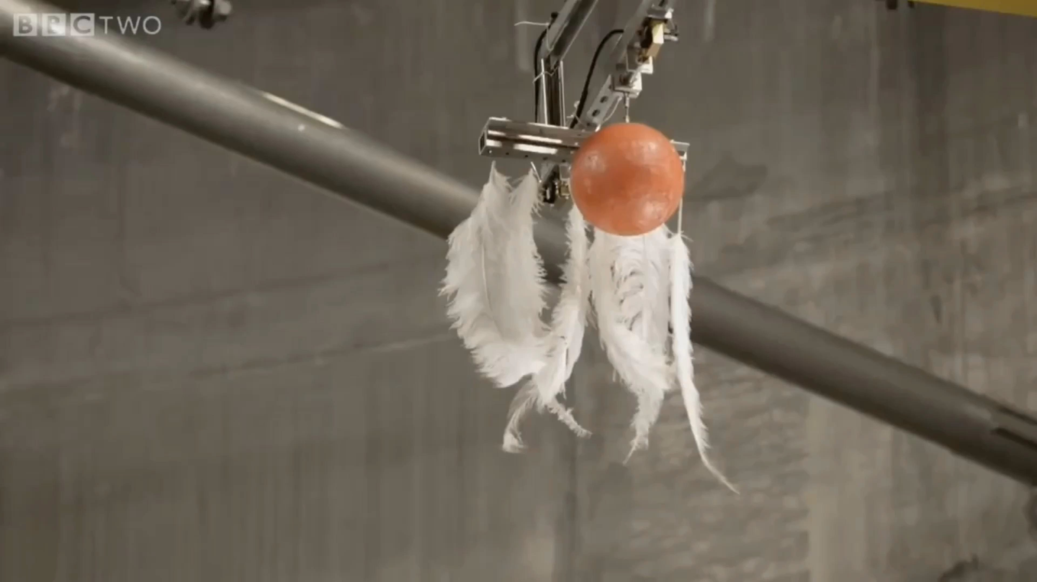
巨大真空室中的落体实验
资料

Slide 38
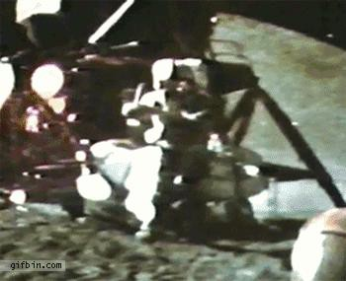
月球上的落体实验
资料

Slide 39
自由落体运动：
物体只在重力作用下从静止开始下落的运动。
自由落体运动的条件：只受重力、初速度为 0
理想化物理模型
近似条件：空气阻力影响很小时，物体的下落 也可近似看作自由落体运动。

Slide 40

亚里士多德
（公元前384年-公元前322年）
伽利略
（1564年-1642年）

Slide 41

他是历史上最多才、最渊博的 科学天才之一，他是一个在历史上 无与伦比的人……
——黑格尔 亚里士多德是古希腊著名的思
想家和哲学家，在西方被称为“最 博学的人”，古代最伟大的思想家。
——马克思、
亚里士多德名言：“吾爱吾师，吾更爱真理”

Slide 42
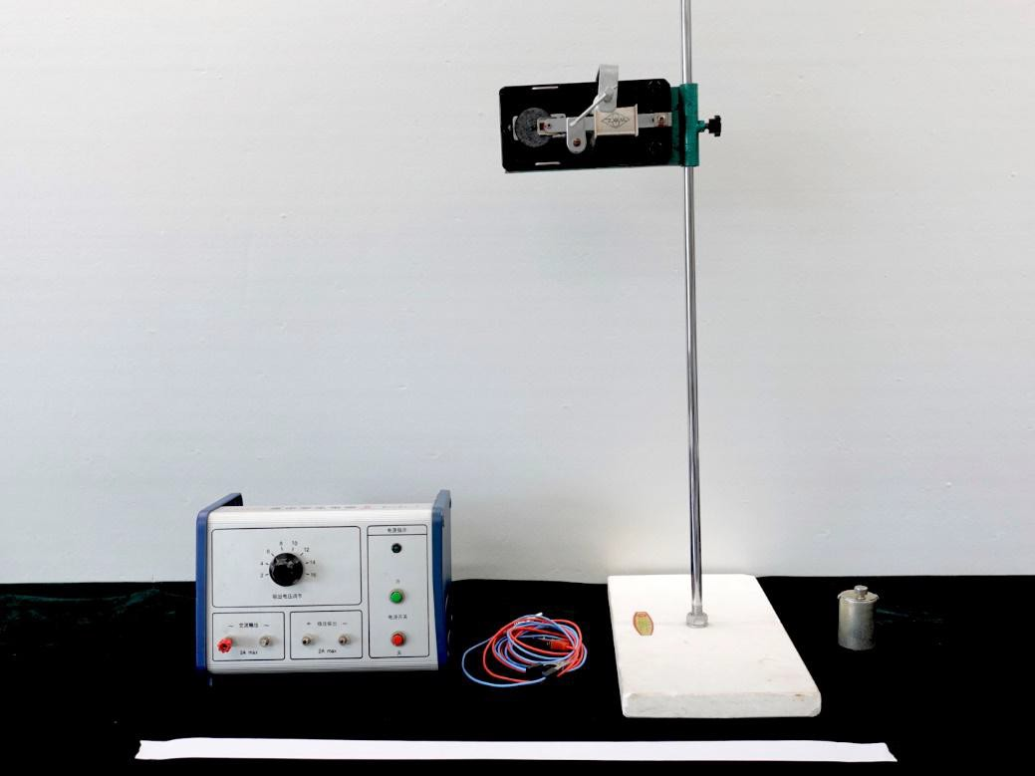
实验：研究自由落体运动的规律

Slide 43
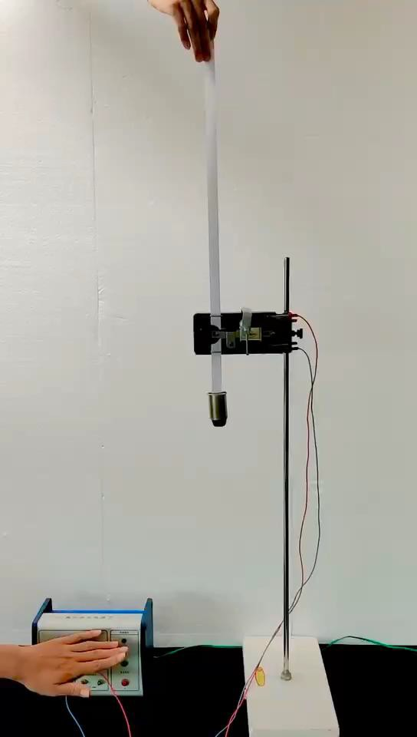
实验：研究自由落体运动的规律

Slide 44
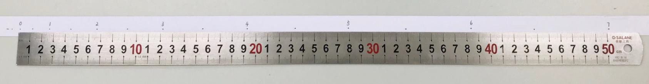
实验：研究自由落体运动的规律

Slide 45
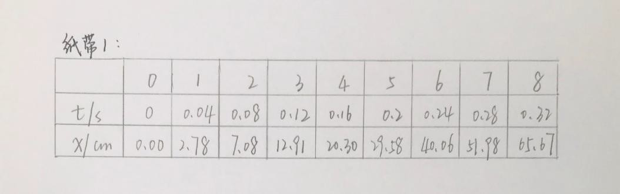
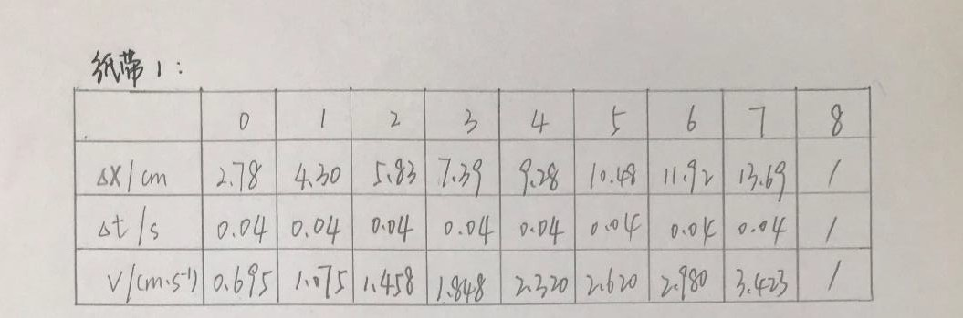
实验：研究自由落体运动的规律

Slide 46
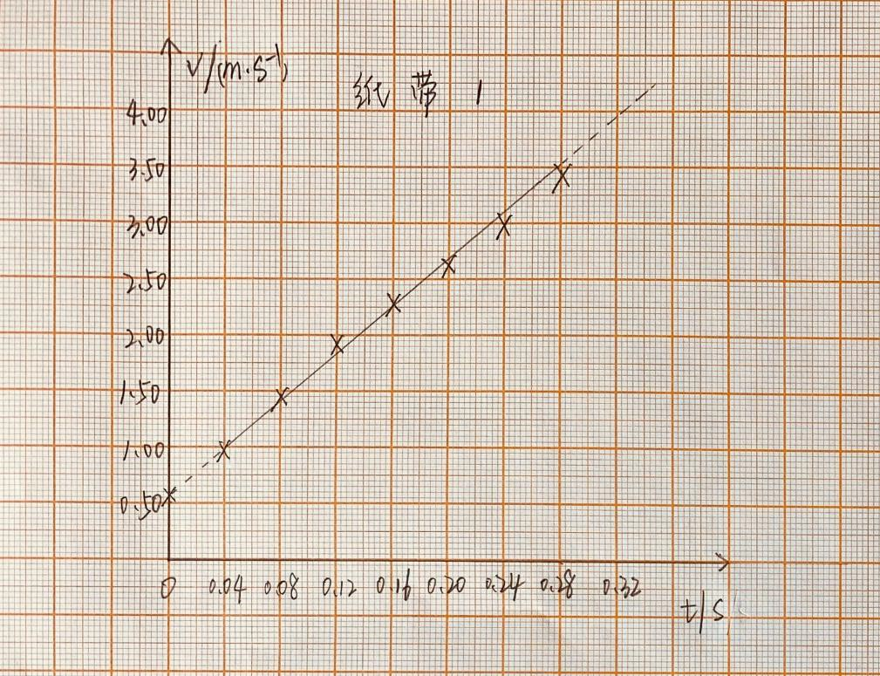
实验：研究自由落体运动的规律
物体下落做匀加速直线运动

Slide 47
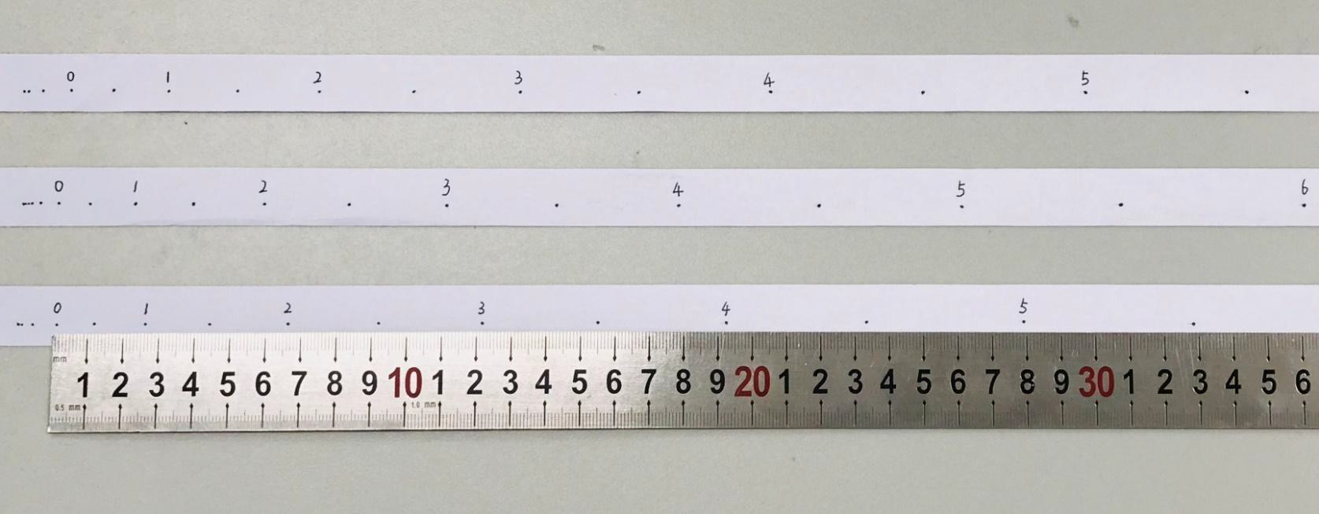
实验：研究自由落体运动的规律

Slide 48
实验：研究自由落体运动的规律
纸带1 | 0 | 1 | 2 | 3 | 4 | 5 | 6 | 7 | 8
t /s | 0 | 0.04 | 0.08 | 0.12 | 0.16 | 0.2 | 0.24 | 0.28 | 0.32
x /cm | 0.00 | 2.78 | 7.08 | 12.91 | 20.30 | 29.58 | 40.06 | 51.98 | 65.67
Δx /cm | 2.78 | 4.30 | 5.83 | 7.39 | 9.28 | 10.48 | 11.92 | 13.69 | /
Δt /s | 0.04 | 0.04 | 0.04 | 0.04 | 0.04 | 0.04 | 0.04 | 0.04 | /
v /(m· s⁻¹) | 0.70 | 1.08 | 1.46 | 1.85 | 2.32 | 2.62 | 2.98 | 3.42 | /
纸带2 | 0 | 1 | 2 | 3 | 4 | 5 | 6 | 7 | 8
t /s | 0 | 0.04 | 0.08 | 0.12 | 0.16 | 0.2 | 0.24 | 0.28 | 0.32
x /cm | 0.00 | 2.17 | 5.82 | 11.04 | 17.80 | 26.15 | 36.18 | 47.66 | 60.52
Δx /cm | 2.17 | 3.65 | 5.22 | 6.76 | 8.35 | 10.03 | 11.48 | 12.86 | /
Δt /s | 0.04 | 0.04 | 0.04 | 0.04 | 0.04 | 0.04 | 0.04 | 0.04 | /
v /(m· s⁻¹) | 0.54 | 0.91 | 1.31 | 1.69 | 2.09 | 2.51 | 2.87 | 3.22 | /
纸带3 | 0 | 1 | 2 | 3 | 4 | 5 | 6 | 7 | 8
t /s | 0 | 0.04 | 0.08 | 0.12 | 0.16 | 0.2 | 0.24 | 0.28 | 0.32
x /cm | 0.00 | 2.49 | 6.50 | 12.05 | 19.15 | 27.82 | 38.31 | 50.11 | 63.25
Δx /cm | 2.49 | 4.01 | 5.55 | 7.10 | 8.67 | 10.49 | 11.80 | 13.14 | /
Δt /s | 0.04 | 0.04 | 0.04 | 0.04 | 0.04 | 0.04 | 0.04 | 0.04 | /
v /(m· s⁻¹) | 0.62 | 1.00 | 1.39 | 1.78 | 2.17 | 2.62 | 2.95 | 3.29 | /

Slide 49
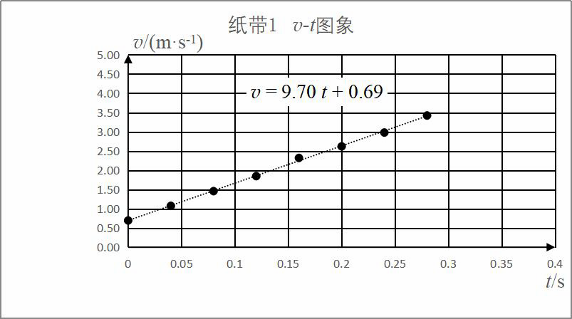
实验：研究自由落体运动的规律

Slide 50
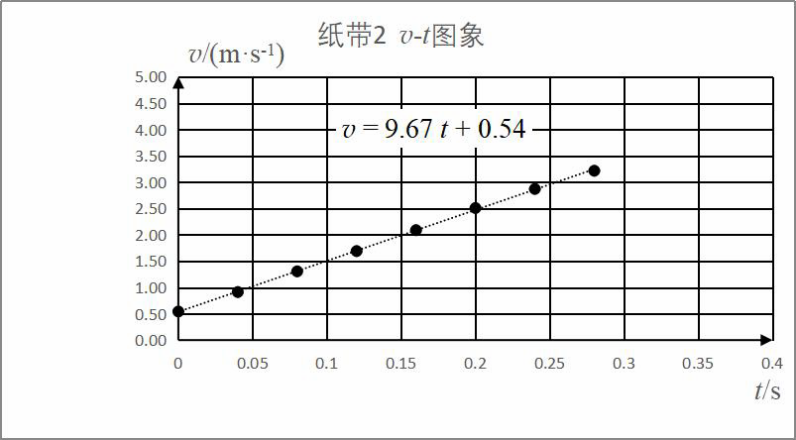
实验：研究自由落体运动的规律

Slide 51
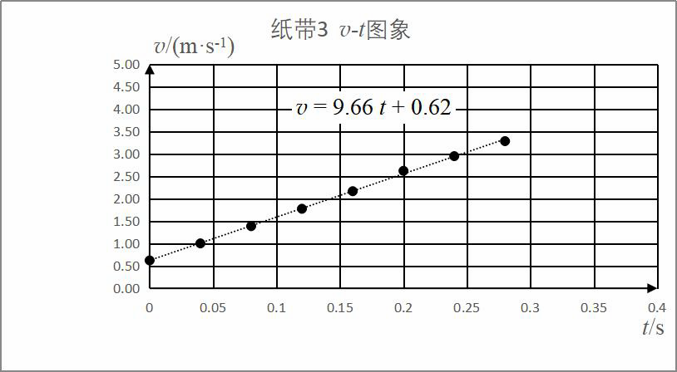
实验：研究自由落体运动的规律
a₃ = 9.66 m/s²

Slide 52
实验：研究自由落体运动的规律
a₁=9.70 m/s²
a₂=9.67 m/s²
a₃=9.66 m/s²

Slide 53
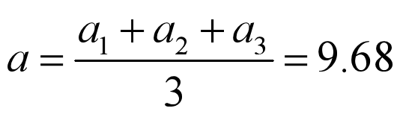
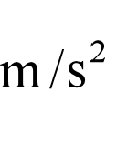
实验：研究自由落体运动的规律
实验测得物体下落的加速度
北 京

Slide 54
不同物体做自由落体运动，它们的 加速度大小具有怎样的关系呢？
想一想
——它们的加速度值应当是相同的
推理、实验

Slide 55
大量的实验结果表明，在同一地 点，一切物体自由下落的加速度都相 同，这个加速度叫作自由落体加速度， 也叫重力加速度，通常用g表示。
重力加速度的方向竖直向下

Slide 56
1. 在同一地点，一切物体自由下落的加
小结
速度都相同。
实际问题中，同一地点不同物体下落 的加速度不同往往是因为它们各自受到了阻 力的影响。
当阻力的影响可以忽略时，实际的物 体下落也可以近似当成自由落体运动来处理。

